Slide 1
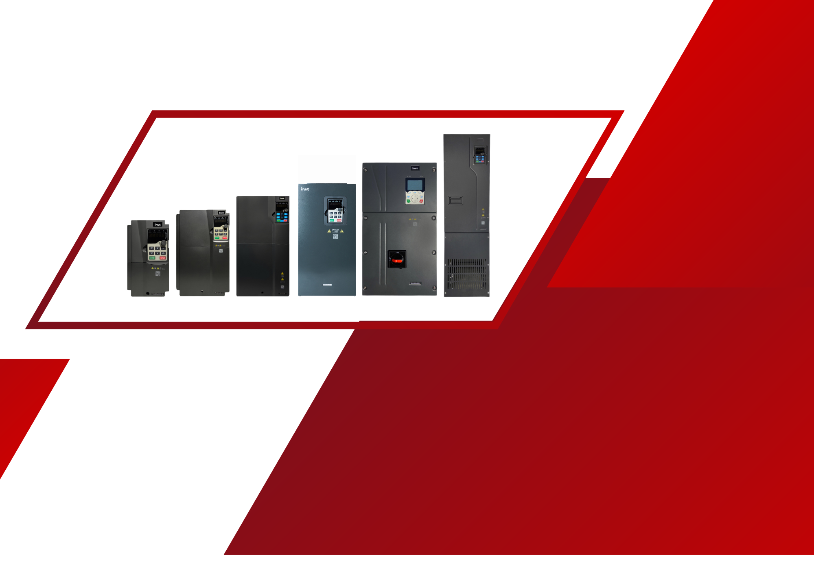


УСТОЙЧИВОСТЬ И НАДЕЖНОСТЬ ПРЕОБРАЗОВАТЕЛЕЙ ЧАСТОТЫ INVT В РАЗЛИЧНЫХ УСЛОВИЯХ

Slide 2
СФЕРЫ ПРИМЕНЕНИЯ ПЧ
В ОТРАСЛЯХ ПРОМЫШЛЕННОСТИ
Топливная
Металлургия
Химическая
Нефтяная
Газовая
Электроэнергетика:
теплоэнергетика
гидроэнергетика
Черная металлургия
Коксохимия
Цветная металлургия:
алюминиевая
медеплавильная
оловянная
золотодобывающая
свинцово-цинковая
урановая
Агрохимическая
Лакокрасочная
Парфюмерная
Производство полимеров
Производство резины
Нефтепереработка
Нефтехимия
Промышленность стройматериалов
Пищевая
Лесная
Мукомольно-крупяная
Хлебопекарская
Кондитерская
Мясная
Молочная
Рыбная
Сахарная
Макаронная
Масложировая
Деревообработка
Мебельная
Целлюлозно-бумажная
Полиграфическая
Лесохимическая
Цементная
Керамическая
Кирпичная
Стекольная
Фарфоро-фаянсовая
Промышленность облицовочных материалов

Slide 3
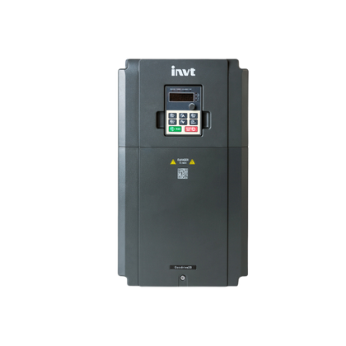
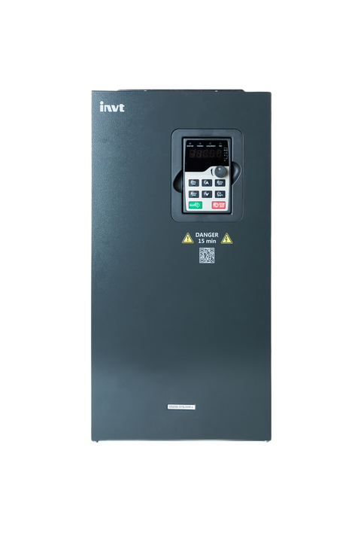

Cтандарты качества энергоэффективности инженерных систем
GD20 — универсальный преобразователь частоты для насосной и обще-промышленной нагрузки.
Компактная серия: высокопроизводительные, миниатюрные, с векторным и скалярным алгоритмом управления, современным дизайном и креплением на DIN-рейку.
GD200А — универсальный преобразователь частоты общепромышленного назначения. Широкие возможности управления асинхронными электродвигателями, обеспечивает точную автоматическую подстройку параметров под вращающийся или неподвижный двигатель, допускает управление несколькими электродвигателями.
INVT GD20
INVT GD200A
КОМПАКТНЫЙ
УНИВЕРСАЛЬНЫЙ
Решение для малой мощности и низкого энергопотребления
Встроенный тормозной модуль
EMC фильтр класса С3
(высокая степень защиты от помех)
Многофункциональная клавиатура – быстрый доступ ко всем параметрам пользователя
Адаптация к жестким сетям, температуре,
влажности и пыли
Спящий режим
Рациональный монтаж: настенный, напольный, а так же фланцевый — могут устанавливаться наклонно один над другим.

Slide 4
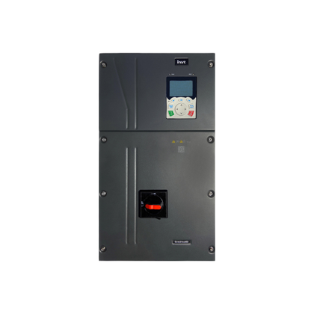
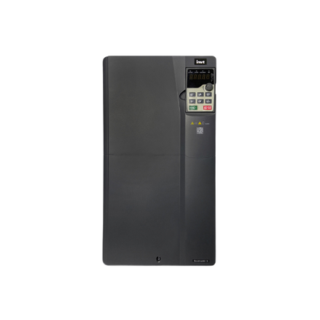
БУДЬТЕ ГОТОВЫ
РАСШИРИТЬ СВОЙ ФУНКЦИОНАЛ
Оптимально
для кранового
применения
GD350A — многофункциональный преобразователь частоты, объединяет функции управления скоростью, крутящим моментом и положением.
GD350-19 — преобразователь частоты для крановых применений. Для подъемного оборудования в портах
и на заводах, как на подъем так и на перемещение.
Улучшенные характеристики крутя-щего момента за счет интеграции различных функций: управлением механическим тормозом, быстрой остановкой, управлением ведущим/ведомым, переключение между 3 наборами параметров двигателя, предварительным намагничиванием, ускорение при малой нагрузке
INVT GD350A
INVT GD350-19
КРАНОВЫЙ
Высокая точность поддержания скорости крутящего момента и контроль положения — может широко использоваться в управлении синхронных и асинхронных двигателей
Широкий выбор плат расширения
Встроенные часы реального времени
Возможен в исполнении IP55, IP20
Встроенные функции управления, предназначенные для грузоподъемных механизмов
Встроенные часы реального времени в ЖК панели
Контроль обрыва троса
Платы энкодеров, платы протоколов связи, плата ввода-вывода

Slide 5
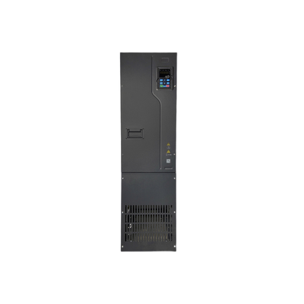
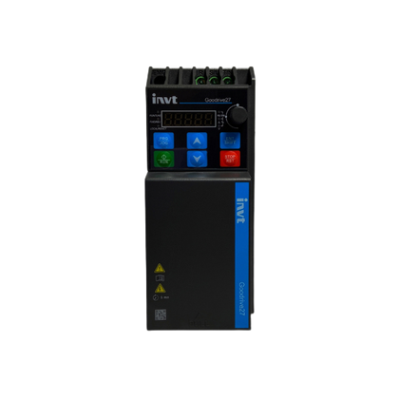
ВЫХОДИТЕ ЗА
РАМКИ СТАНДАРТОВ
Эффективность, воплощенная
в компактности
GD270 — высокотехнологич-ный преобразователь частоты с типовым применением: в сис-темах вентиляции, кондицио-нирования, водоснабжения и водоотведения и на станциях водоочистки и КНС.
GD27 — малогабаритный ПЧ обладает широким рядом стандартных и опциональных возможностей, позволяют снизить общие затраты при эксплуатации систем транспортировки жидкостей и газов.
Защита от сухого хода
Плавное автоматическое заполнение трубы
Обнаружение утечек и повреждений в системе
Управляют асинхронными и синхронными двигателями с постоянными магнитами
INVT GD270
INVT GD27
Чередование двигателей, интегрированный таймер, встроенный ПЛК
2 встроенных ПИД-регулятора
Широкий набор опциональных возможностей по расширению входов/выходов и использованию различных протоколов связи
Каскадное управление до 8 насосами
Установка без воздушного зазора "бок-о-бок", монтаж на DIN рейку
Специальная конструкция воздуховода охлаждения предотвращает попадание пыли и посторонних частиц внутрь преобразователя
Встроенная панель с потенциометром

Slide 6

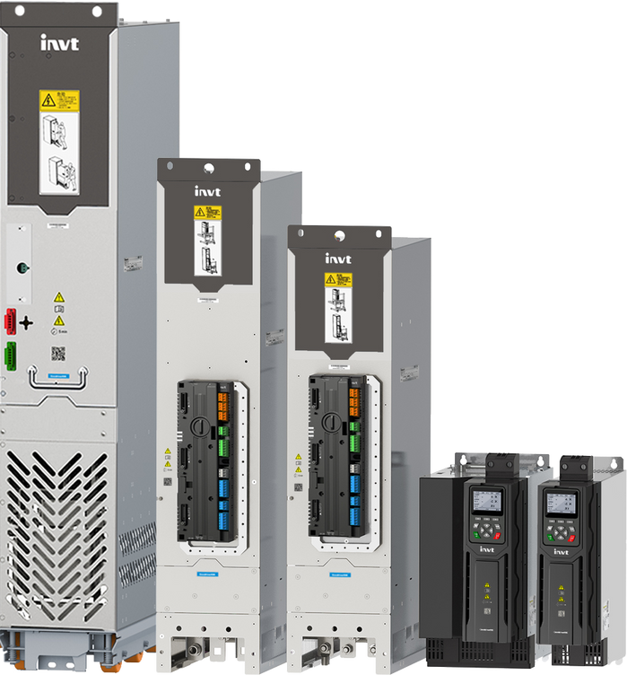
ИНЖЕНЕРНЫЕ ПЧ
INVT Gd800 PRO, Gd880
Многоприводные преобразователи частоты, состоящие из блоков выпрямителей и наборов инверторов — модульного или шкафного исполнения.
Частотные преобразователи имеют общую шину постоянного тока (общий выпрямитель, инвертор на каждый двигатель), позволяющие адаптировать управления приводом под специализированные технологические и инженерные применения.
Характеристики системы:
программное обеспечение удобное для работы, ввода в эксплуатацию и анализа неисправностей
простота установки и обслуживания за счет модульной конструкции
модульность конструкции позволяет минимизировать время ремонта (простой заменой силового блока)
возможности применения рекуперации энергии обратно в сеть
выбор опциональных расширений, поддерживающих множество вариантов применений и комбинаций защиты

Slide 7
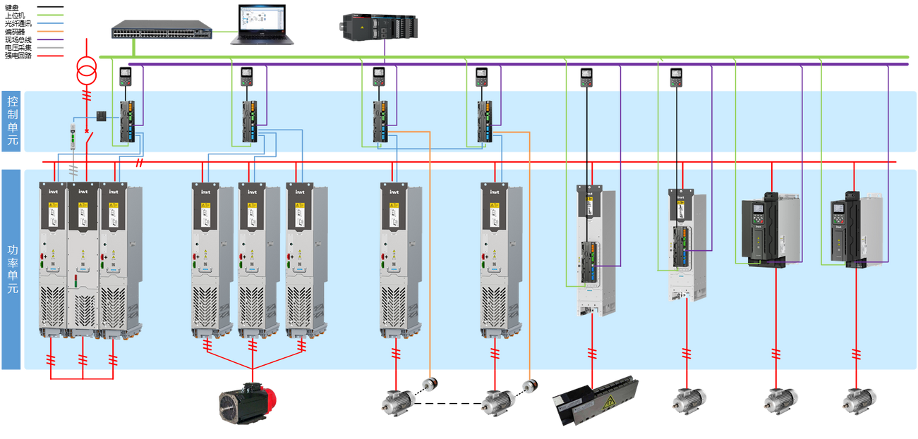
INVT GD800 PRO INVT GD880
Общая DC шина и распределенная система управления
увеличивают эффективность системы.
Топология
системы управления

Slide 8
ФУНКЦИОНАЛ
INVT GD800 PRO, GD880
МЕТОД УПРАВЛЕНИЯ ДВИГАТЕЛЯМИ
ШИРОКИЙ ФУНКЦИОНАЛ
В качестве метода управления эл. двигателями используется скалярный и векторный режим (бессенсорный и с обратной связью).
автонастройка двигателя
управление подъемным механизмом
управление Master-slave
запуск с отслеживанием скорости
ИНТЕГРИРОВАННАЯ ФУНКЦИЯ STO
ВСТРОЕННЫЙ C3 ФИЛЬТР
Встроенная функция безопасности по SIL2 позволяет применение данных серий в системах безопасности на предприятии (защита от непреднамеренного запуска двигателя).
Встроенный фильтр класса C3, соответствует требования по EMI стандарту IEC61800-3. Полностью автоматизированный трехэтапный процесс покрытия плат лаком, более качественный и равномерный, что гарантирует лучшую защиту печатных плат.
ВОЗМОЖНОСТЬ ПРЯМОГО
УПРАВЛЕНИЯ МОМЕНТОМ
НАДЕЖНОСТЬ
Встроенные предохранители в звено постоянного тока. В инвертор встроены предохранители постоянного тока. Защита всей системы от короткого замыкания неисправного блока.
АДАПТАЦИЯ к суровым условиям
Независимая конструкция воздуховода.
Раздельное исполнение компонентов ПЧ и воздушного канала для лучшего рассеивания тепла. Возможность исполнения с водяным охлаждением.
УПРАВЛЕНИЕ АСИНХРОННЫМИ, СИНХРОННЫМИ И ЛИНЕЙНЫМИ ДВИГАТЕЛЯМИ,
СО СМЕШАННОЙ НАГРУЗКОЙ V/F, SVC, VC
ТЕХНОЛОГИЯ ЦИФРОВОЙ
ФИЛЬТРАЦИИ (ПЛАТЫ ЭНКОДЕРОВ)
ПРОТОКОЛЫ СВЯЗИ
Для связи с верхним уровнем управления есть возможность использовать протоколы: Modbus RTU, Profinet IO, Profibus-DP, CANopen.
Плата PG с технологией цифрового фильтра многократно улучшает помехоустойчивость, что обеспечивает стабильный прием сигнала энкодера даже на большом расстоянии.
Реализация стабильного приема сигналов энкодера на большие расстояния.
ПЛАТЫ РАСШИРЕНИЯ
Платы PLC, платы энкодера, платы входов-выходов, платы интерфейсов.

Slide 9

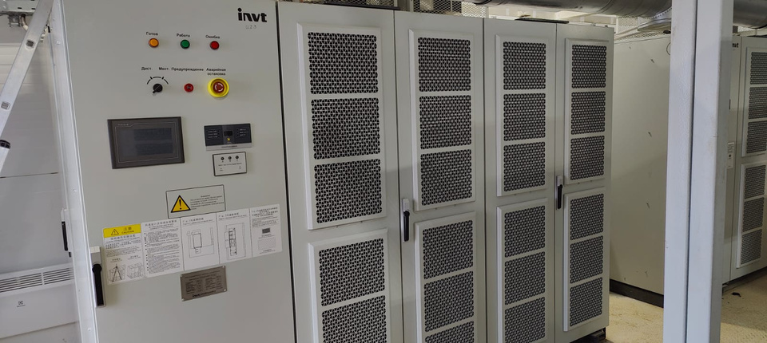
ВЫСОКОВОЛЬТНЫЙ ПЧ
С ВЕКТОРНЫМ УПРАВЛЕНИЕМ
INVT GD5000
В преобразователях частоты серии Goodrive5000 применяется трехъядерный процессор DSP + ARM + FPGA
в качестве ядра управления и интегрируется передовой алгоритм векторного управления двигателем.
Характеристики системы:
высокая точность управления;
быстрая скорость отклика;
низкая частота гармоник;
большой крутящий момент.
УПРАВЛЕНИЕ ДВИГАТЕЛЕМ
Высокопроизводительный U/F
Общий режим управления двигателем, поддерживает различные кривые управления и функцию разделения U/F.
U/F
Вектор разомкнутого контура
Режим управления с высокой точностью, нет необходимости устанавливать датчик скорости.
SVC
Вектор замкнутого цикла
Режим управления сверхвысокой точностью, поддерживает инкрементальные энкодеры.
INVT GD5000 может точно отслеживать текущую скорость вращения, направления двигателя и управлять соответствующим выходным напряжением, чтобы реализовать плавный запуск и уменьшить воздействие на электросеть.
FVC
GOODRIVE5000
РАБОТАЕТ
С АСИНХРОННЫМИ ДВИГАТЕЛЯМИ
С СИНХРОННЫМИ ДВИГАТЕЛЯМИ С ОБМОТКОЙ ВОЗБУЖДЕНИЯ
С СИНХРОННЫМИ ДВИГАТЕЛЯМИ С ПОСТОЯННЫМИ МАГНИТАМИ
05

Slide 10
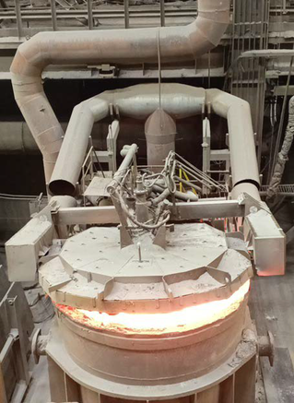

СИСТЕМА ЭЛЕКТРОМАГНИТНОГО ПЕРЕМЕШИВАНИЯ МЕТАЛЛА CHVIR-EMS
АО «Уральская сталь», декабрь 2024 г.
г. Новотроицк
Пневматическое перемешивание расплавленного металла – реализуется путем продувки инертным газом.
Электромагнитное – за счет взаимодействий индуцируемого в жидкой стали электрического тока с внешним переменным электромагнитным полем.
Проблемы
Низкая энергоэффективность (для пневматических систем)
Слабое понимание технологического процесса поставщиками
Низкий уровень технической поддержки
Сложное сервисное обслуживание
Нестабильное качество металла
Референс
Применения МНЛЗ
Применения АКОС
МНЛЗ – машина непрерывного литья заготовок (или УНРС - установка непрерывной разливки стали).
На каждый ручей (размером 100х100-250х250) устанавливается один или два индуктора мощностью 200-300 кВт.
К каждому трехфазному индуктору подключается свой привод (ПЧ).
В среднем на таких машинах применяют от 2-6 ручьев.
Печь ковш. АКОС – агрегат комплексной обработки стали.
Обычно (но не всегда) на данных агрегатах применяют электромагнитные перемешивали. Устанавливается один привод на 1000-2100 А.
Катушки могут располагаться по высоте ковша, создавая бегущее магнитное поле параллельно оси либо по окружности ковша, создавая бегущее поле по касательной к окружности ковша.
05

Slide 11
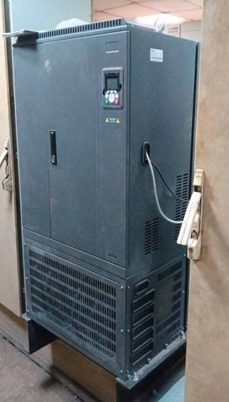
СИСТЕМА ЭЛЕКТРОМАГНИТНОГО ПЕРЕМЕШИВАНИЯ МЕТАЛЛА CHVIR-EMS
АО «Уральская сталь», декабрь 2024 г.
г. Новотроицк
Основные технические характеристики
Ключевые
преимущества
Тип инвертора:
RI350A-G-P630K0-4+R019+EC-TX503D
Диапазон напряжений: 380-440 В
Диапазон выходных токов: 0 -1200 А
Рабочий диапазон частот: 0,5-5 Гц
Реверс: 8-10 раз/час
Более надежное решение в сравнении с аналоговым ЭМП
Выход системы перемешивания на больший ток (лучший КПД, более высокая производительность)
Использование инновационного метода резонансного электромагнитного перемешивания
Уменьшение механического износа футеровки ковша
Более интенсивное перемешивание металла в ручье
Ускоренная флотация неметаллических включений и пузырьков газа
Более гибкое управление процесса перемешивания при изменении типа или марки стали
4 инвертора суммарным током 4800 А
Тип нагрузки – ковш
Система управления индуктором со смещение фаз обмоток на 120 градусов
Управление по шине передачи данных Profibus DP
Референс
05

Slide 12
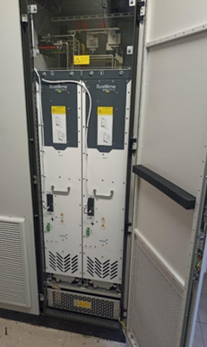
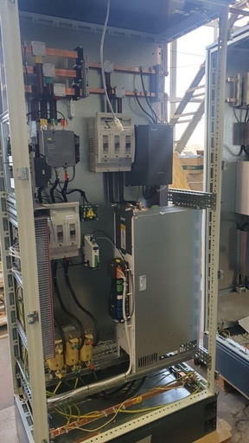
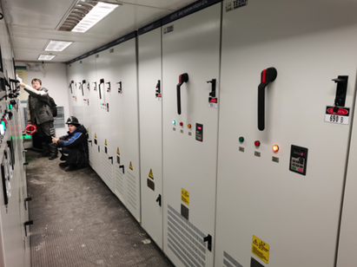
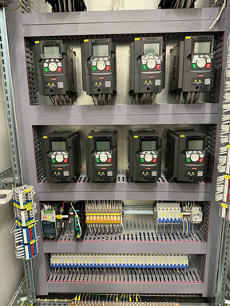
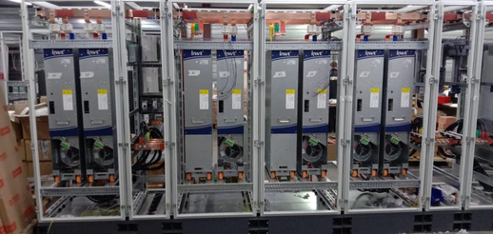
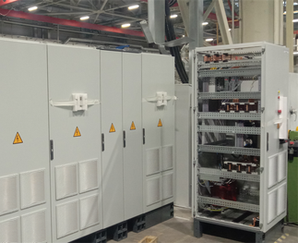
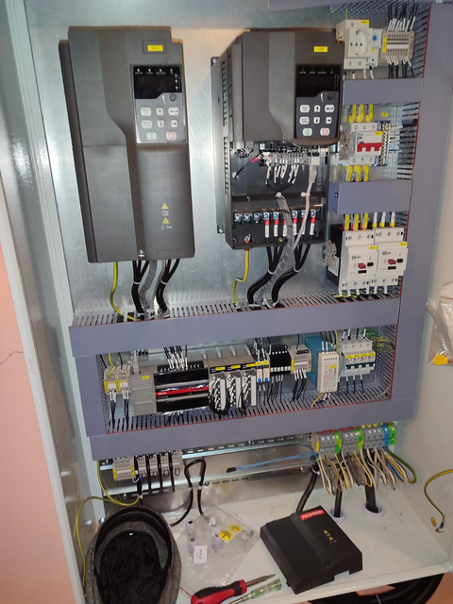
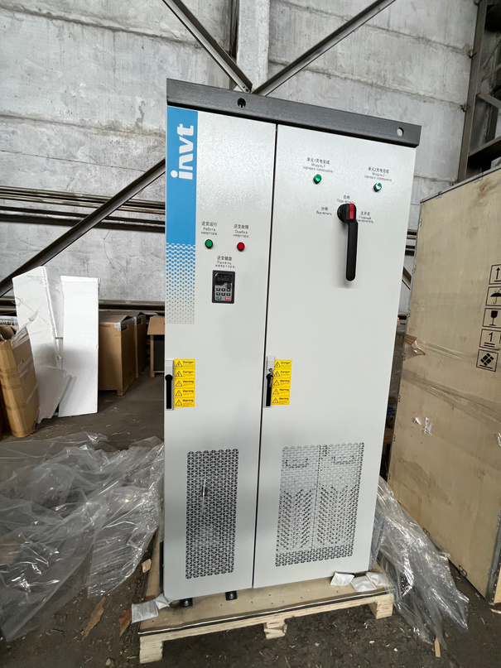
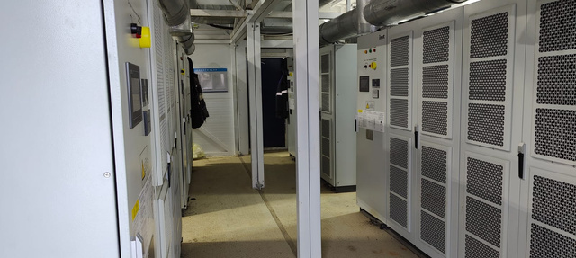
ПРИМЕНЕНИЕ ПЧ INVT
В ПРОМЫШЛЕННОСТИ РОССИИ
Выборочный список партнеров
Газпром, Буровая установка для нефтяной промышленности, 2022 г.
Усть-Луга Ойл, город Санкт-Петербург, управление насосами, 2024 г.
АО «ВОЛГА», 11 комплектов буровых установок, 2022 г.
ИТЦ УРАРТУ, ПАО «КАМАЗ» г. Набережные Челны, ПЧ INVT GD800, Февраль, 2024 г.
ПАО «Магнитогорский металлургический комбинат», ПЧ INVT GD800, 2024 г.
ГУП «Водоканал Санкт-Петербурга», ПЧ INVT GD270 и GD350A, 2023 г.
АО «Альметьевские тепловые сети», г. Альметьевск, Татарстан респ., ПЧ INVT GD5000
Акционерное общество «Монди Сыктывкарский ЛПК», ПЧ INVT GD350А, 2023 г.
Акционерное общество «РСК», ПЧ INVT GD350А, 2023 г.
Акционерное общество «БИЙСКЭНЕРГО», ПЧ INVT GD5000, 2019 г.
Референс

Slide 13

СКАЧАЙТЕ ПРЕЗЕНТАЦИЮ ПО QR КОДУ

